Slide 1
Irisan kerucut
“parabola”
By. SITI SYARAH MAULYDIA,M.Pd

Slide 2
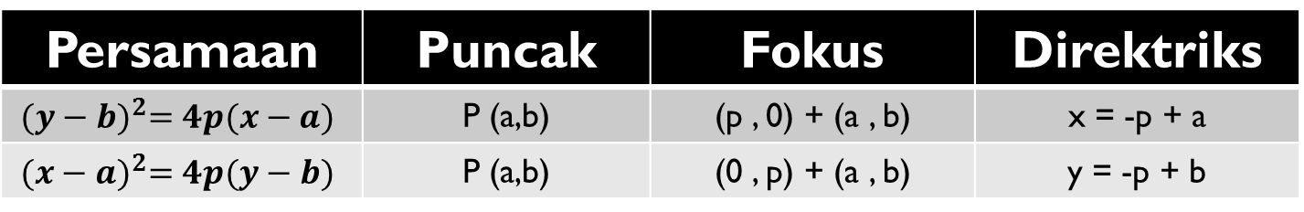
Parabola dengan Puncak P (a,b)
Rumus 2.13
Jika puncak parabola P (a,b) maka rumus-rumusnya diperoleh sebagai berikut :
Persamaan | Puncak | Fokus | Direktriks
$${(y−b)}^{2}=4p(x−a)$$ | P (a,b) | (p , 0) + (a , b) | x = -p + a
$${(x−a)}^{2}=4p(y−b)$$ | P (a,b) | (0 , p) + (a , b) | y = -p + b

Slide 3

Contoh No. 1
Tentukan puncak, fokus dan direktriks dari parabola ${(x−5)}^{2}=12(y−6)$. Kemudian, gambarkan grafiknya.
Penyelesaian :
Diketahui : a = 5
b = 6
4p = 12 $→p=3$
Puncak = (a , b) = (5 , 6)
Fokus = (0 , p) + (a , b)
= (0 , 3) + (5 , 6)
= (5, 9)
Direktriks, y = -p + b
y = -3 + 6
y = 3
Y
X

Slide 4

Contoh No. 2
Tentukan persamaan parabola dengan puncak (2 , 2) dan fokus (5 , 2)
Penyelesaian :
Diketahui : Puncak = (2 , 2)
$→a=2 dan b=2$
Fokus = (5 , 2)
$→$ (p , 0) + (a , b) = (p , 0) + (2 , 2)
$→ p+2=5$
$→$ $p=3$
Maka, persamaan parabolanya :
$${(y−b)}^{2}=4p(x−a)$$
$${(y−2)}^{2}=4(3)(x−2)$$
$${(y−2)}^{2}=12(x−2)$$

Slide 5
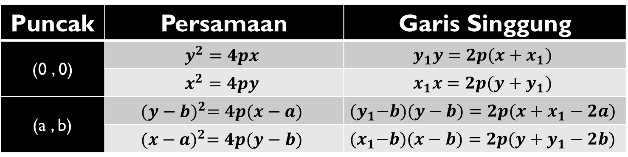
Garis Singgung Parabola
Rumus 2.14
Persamaan garis lurus yang menyinggung parabola di titik singgung ($x_{1},y_{1})$ adalah:
Puncak | Persamaan | Garis Singgung
(0 , 0) | $$y^{2}=4px$$ | $$y_{1}y=2p(x+x_{1})$$
 | $$x^{2}=4py$$ | $$x_{1}x=2p(y+y_{1})$$
(a , b) | $${(y−b)}^{2}=4p(x−a)$$ | $${(y}_{1}−b)(y−b)=2p(x+x_{1}−2a)$$
 | $${(x−a)}^{2}=4p(y−b)$$ | $${(x}_{1}−b)(x−b)=2p(y+y_{1}−2b)$$

Slide 6
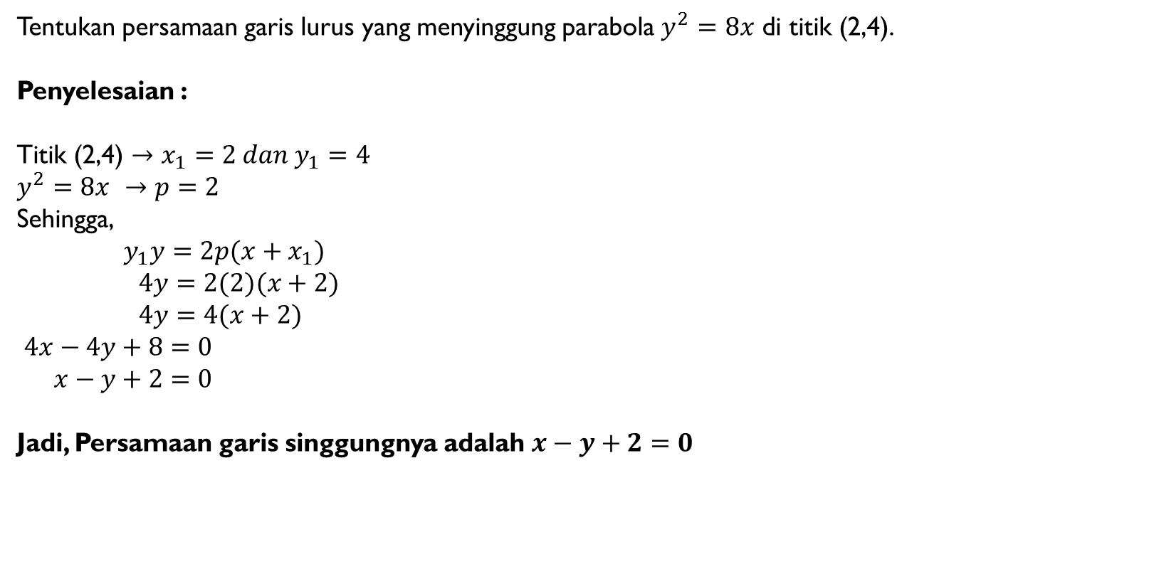
Contoh No. 3
Tentukan persamaan garis lurus yang menyinggung parabola $y^{2}=8x$ di titik (2,4).
Penyelesaian :
Titik (2,4) $→x_{1}=2 dan y_{1}=4$
$y^{2}=8x$ $→p=2$
Sehingga,
$y_{1}y=2p(x+x_{1})$
$4y=2(2)(x+2)$
$4y=4(x+2)$
$4x−4y+8=0$
$x−y+2=0$
Jadi, Persamaan garis singgungnya adalah $x−y+2=0$

Slide 7
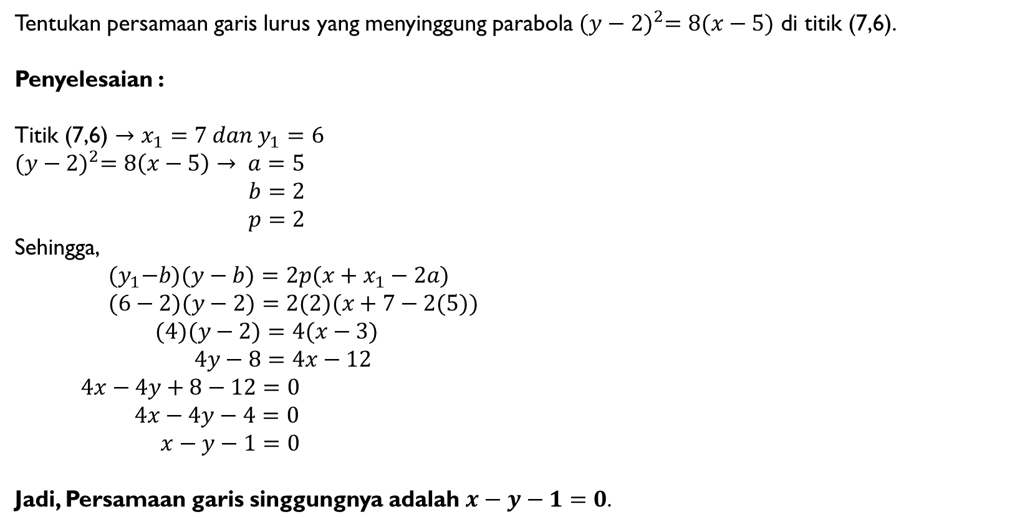
Contoh No. 4
Tentukan persamaan garis lurus yang menyinggung parabola ${(y−2)}^{2}=8(x−5)$ di titik (7,6).
Penyelesaian :
Titik (7,6) $→x_{1}=7 dan y_{1}=6$
$${(y−2)}^{2}=8\left(x−5\right)→ a=5$$
$b=2$
$p=2$
Sehingga,
${(y}_{1}−b)(y−b)=2p(x+x_{1}−2a)$
$(6−2)(y−2)=2(2)(x+7−2(5))$
$(4)(y−2)=4(x−3)$
$4y−8=4x−12$
$4x−4y+8−12=0$
$4x−4y−4=0$
$x−y−1=0$
Jadi, Persamaan garis singgungnya adalah $x−y−1=0$.

